Slide 1
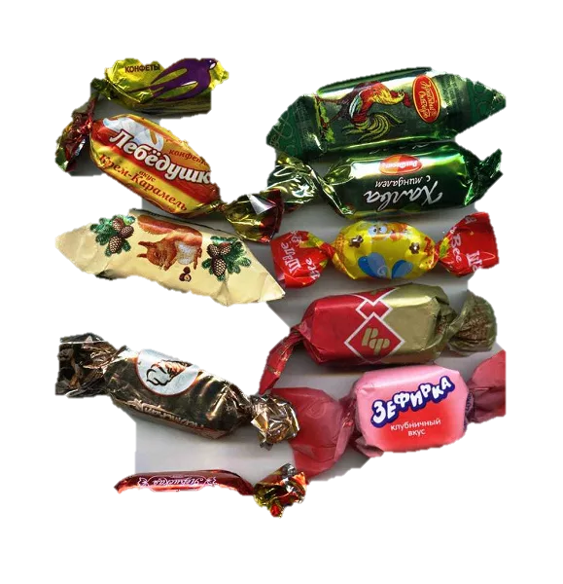
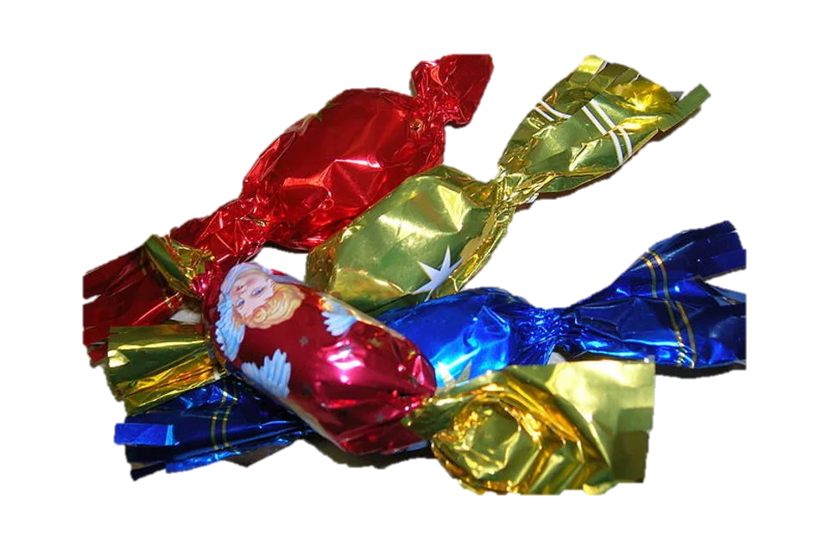
Тайны конфетного фантика.
Выполнили ученики 3 В класса
МБОУ «Лицей № 3»,г.Братск
Руководитель Свешникова К.О

Slide 2
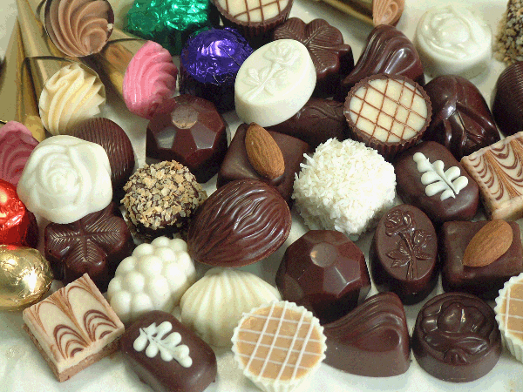
Как быстро все кончается,
Что вкусно начинается!
Тянулась бы конфета
От двери до буфета!
Р.Алдонина

Slide 3
Объект исследования - фантики от конфет.
Предмет исследования: история происхождения, особенности названий и оформления, возможность использования фантиков в нашей повседневной жизни.

Slide 4
Гипотеза:
1.Фантики не простые бумажки, они в оригинальной форме раскрывают колорит того времени, в которое были созданы и, бесспорно, являются своеобразными памятниками культуры и быта.
2. Названия многих конфет имеют интересное лексическое значение, в них можно найти различные орфограммы русского языка.

Slide 5
Цель:
Раскрыть тайны конфетного фантика.

Slide 6
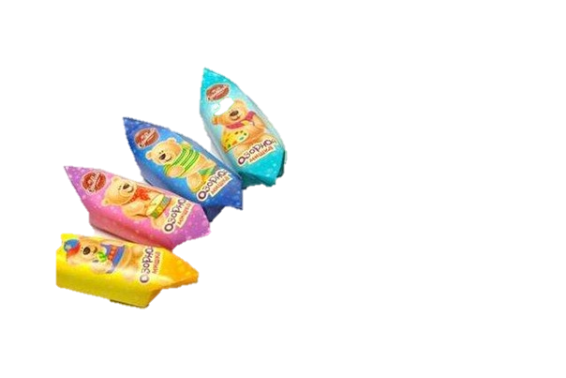
Задачи:
Узнать историю происхождения фантика.
Как и почему менялось оформление конфетной обертки с течением времени.
Проанализировать названия конфет с позиции русского языка (лексическое значение и орфография).
Провести опрос среди родственников.
Сделать поделки из конфетных фантиков.

Slide 7
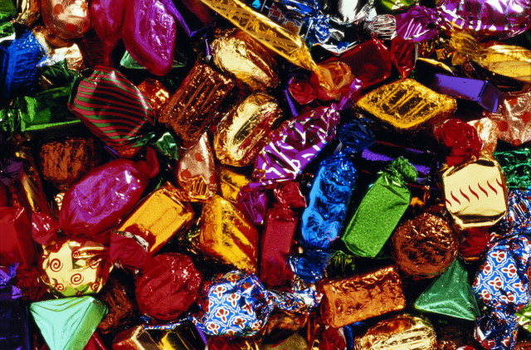
Актуальность:
Мы считаем, что эта тема актуальна. Так как конфеты очень популярны и среди детей, и среди взрослых, значит каждый из нас довольно часто имеет дело с конфетным фантиком. Интересно и полезно знать его историю, научиться не бросать обертку под ноги, а с пользой для себя и других применять в жизни.

Slide 8

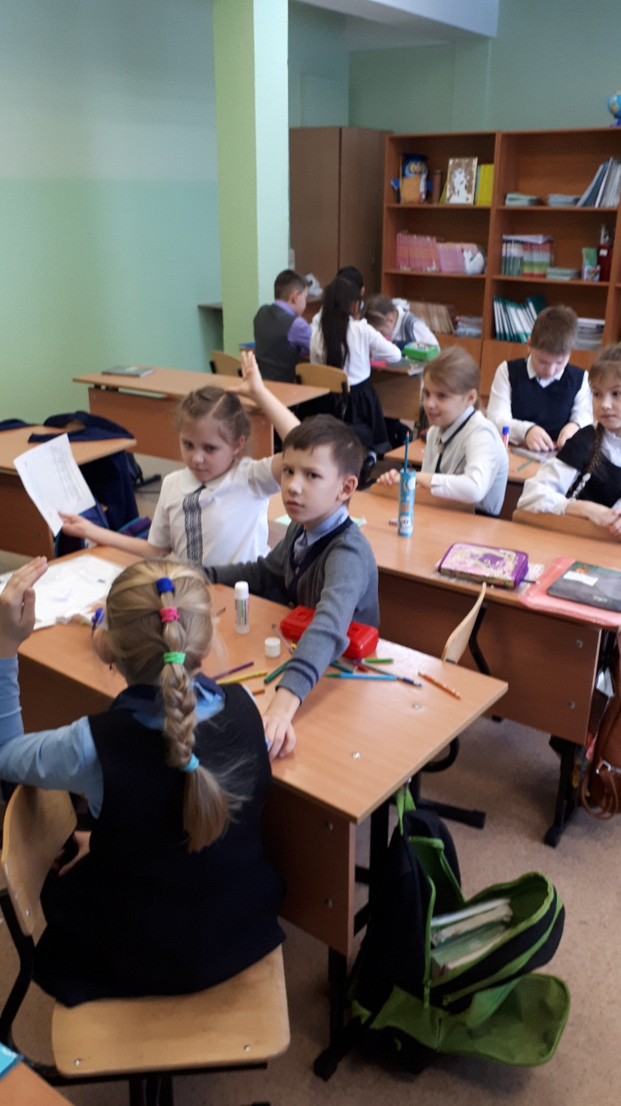

Slide 9
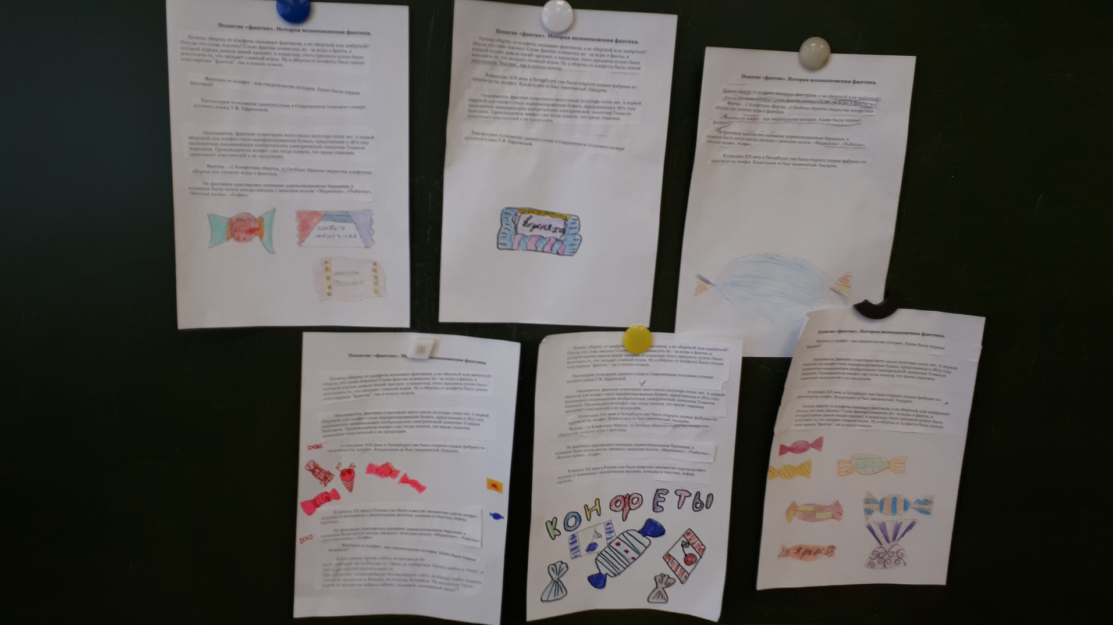

Slide 10
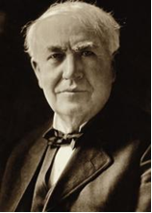
Как и когда появились первые фантики.
Заворачивать конфеты в
бумажные обертки начали
довольно давно. Первые
двуслойные, из фольги и
бумаги, обертки для
конфет появились в 1850
году. Серьезный толчок
этому делу дал великий
американский изобретатель Томас Эдисон

Slide 11


В первые советские годы созданием эскизов для оберток занимались такие выдающиеся художники, как Кандинский и Родченко. В оформлении фантиков тех лет отчетливо просматриваются элементы конструктивизма, а рисунки на них походили на те, что выставлялись в «Окнах РОСТ’а»: с пузатыми буржуями, славными красноармейцами и рабочими с кувалдами в руках

Slide 12



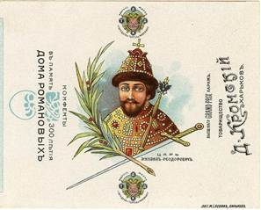

Slide 13




Slide 14
Правила орфографии в названиях конфет
Проанализировав названия некоторых конфет, мы обнаружили в них следующие орфограммы:
1). Безударная гласная в корне:
«Лесная лакомка»
«Петушок золотой гребешок»
«Мишка косолапый»
«Небесная принцесса»
«Маскарад»
«Теремок»
«Чародейка»
«Лебедушка»
«Василек»
2). Написание парных согласных:
«Сормовские орешки»
«Маскарад»
«Золотая рыбка»
«Коровка»
3). Непроизносимая согласная в корне слова, двойные согласные:
«Звездное танго»
«Небесная принцесса»
«Гулливер»

Slide 15
7). Непроверяемые написания
«Карнавальная ночь»
«Озорной мишка»
«Фламинго»
«Резеда»
«Гвоздика»
«Магнолия»
«Барбарис»
«Ромашка»
«Фиалка»
«Театральная»
«Балет»
«Премьера»
4). Ы и И после Ц
«Цирк»
5). О и Е в суффиксах после шипящих :
«Петушок золотой гребешок»
«Медвежонок»
6). Правописание Ь после шипящих
«Красная Шапочка»
«Белочка»
«Русалочка»
«Ласточка»
«Карнавальная ночь»

Slide 16
Анкета для проекта «Тайны конфетного фантика»
1.ФИО , возраст
2.Как часто вы покупаете конфеты?
1.Раз в неделю
2.Раз в месяц
3.Вообще не покупаю
3.На что вы обращаете внимание при покупке конфет?
1.На цену
2.На состав и начинку
3.На фантик
4.Что вы делаете с фантиком, когда съели конфету?
1.Выбрасываю в мусорную корзину
2.Сминаю и сгибаю фантик
3.Читаю, то что написано на фантике
5.Обращали ли вы, когда – нибудь внимание на орфограммы в названиях конфет?
1.Да, иногда
2.Да, всегда
3.Нет
6.Если вы обращали внимание на орфограммы, то какие встречались?
7. Психологи утверждают, что характер человека выдает то, как он, съев конфету, складывает фантик. Пожалуйста, съешьте конфету и сверните свой фантик, отметьте что получилось. (Интерпретацию получите после ответов,)
1. Фантик-уголок. 5. Фантик-трубочка.
2. Фантик-шарик 6. Фантик-фигурка.
3. Отутюженный фантик. 7. Разорванный фантик.
4. Скрученный фантик.
СПАСИБО!

Slide 17
Как часто вы покупаете конфеты?

Slide 18
На что вы обращаете внимание при покупке конфет?

Slide 19
Что вы делаете с фантиком, когда съели конфету?

Slide 20
Обращали ли вы, когда – нибудь внимание на орфограммы в названиях конфет?

Slide 21
Психологические тайны конфетного фантика
Способы складывания фантиков
Психологи утверждают, что характер человека выдает то, как он,
съев конфету, складывает фантик.
Фантик-уголок.
Фантик-шарик.
Отутюженный фантик.
Скрученный фантик.
Фантик-трубочка.
Фантик-фигурка.
Разорванный фантик.

Slide 22
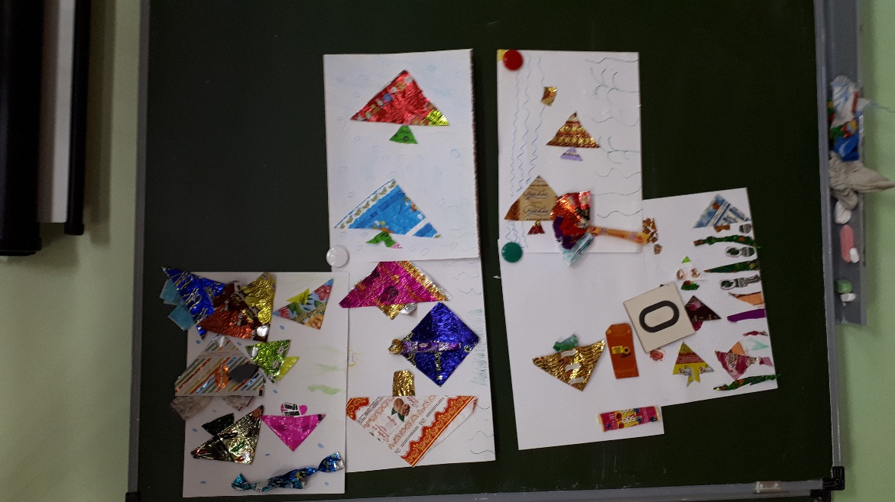
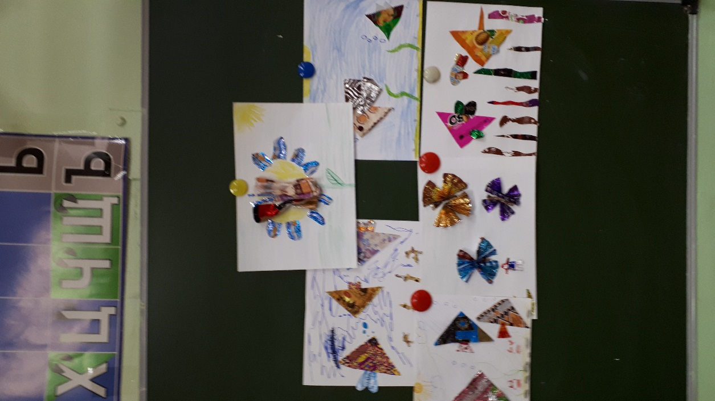
Фантик как подручный материал для изготовления различных поделок.

Slide 23
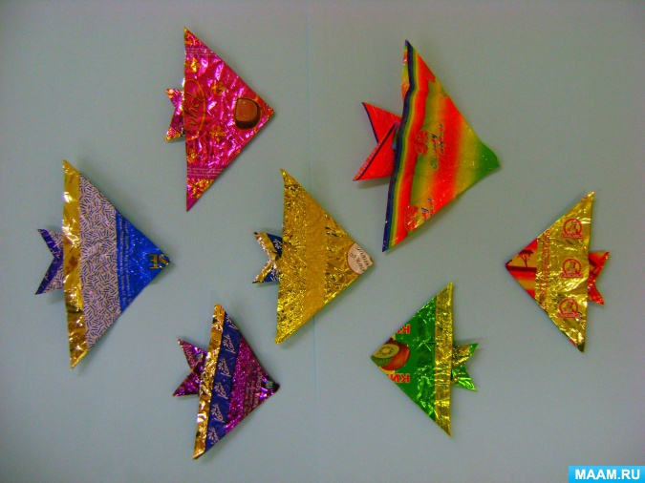

Slide 24
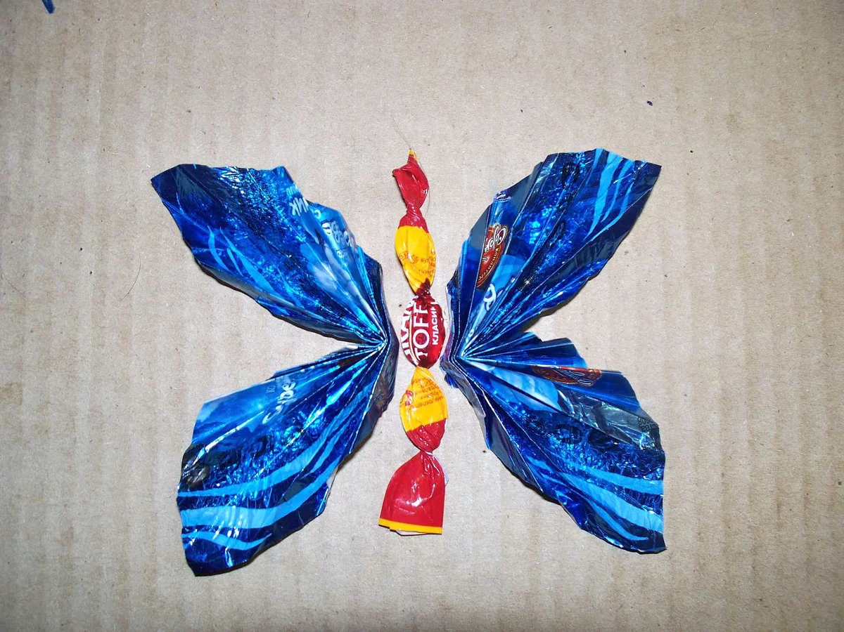

Slide 25
Заключение
В своей работе мы исследовали историю происхождения
конфетного фантика, особенности его названий и оформления,
возможность использования фантиков в нашей повседневной
жизни, в том числе и на уроке в школе.
Закончив работу по данной теме, мы пришли к выводу:
Фантики действительно не простые бумажки, они в оригинальной
форме раскрывают колорит того времени, в которое были созданы
и, конечно же, являются своеобразными памятниками культуры и
быта.
Названия многих конфет имеют интересное лексическое значение,
а сами фантики могут являться хорошим материалом для работы
на уроке: в них можно найти различные орфограммы русского
языка.

Slide 26
Таким образом, выдвинутая нами гипотеза полностью подтверждается.
Кроме того, мы узнали о том, что существуют уникальные коллекции фантиков, которые собрали очень известные в России люди, о том что фантики – прекрасный материал для поделок и что плетение из фантиков очень популярно на Западе. Узнали также, что у психологов разработан даже психологический тест с фантиками на определение характера человека.

Slide 27
Практические результаты исследования:
Мы подобрали и проанализировали фантики от конфет, с позиции использования их на уроке русского языка в качестве дидактического материала при изучении орфографии и выяснили, что во многих названиях конфет есть различные орфограммы. Мы сгруппировали названия по орфографическим правилам, выделив в них орфограммы, и считаем, что этот материал вполне можно использовать на уроке для повторения или при изучении нового материала

Slide 28


